Slide 1
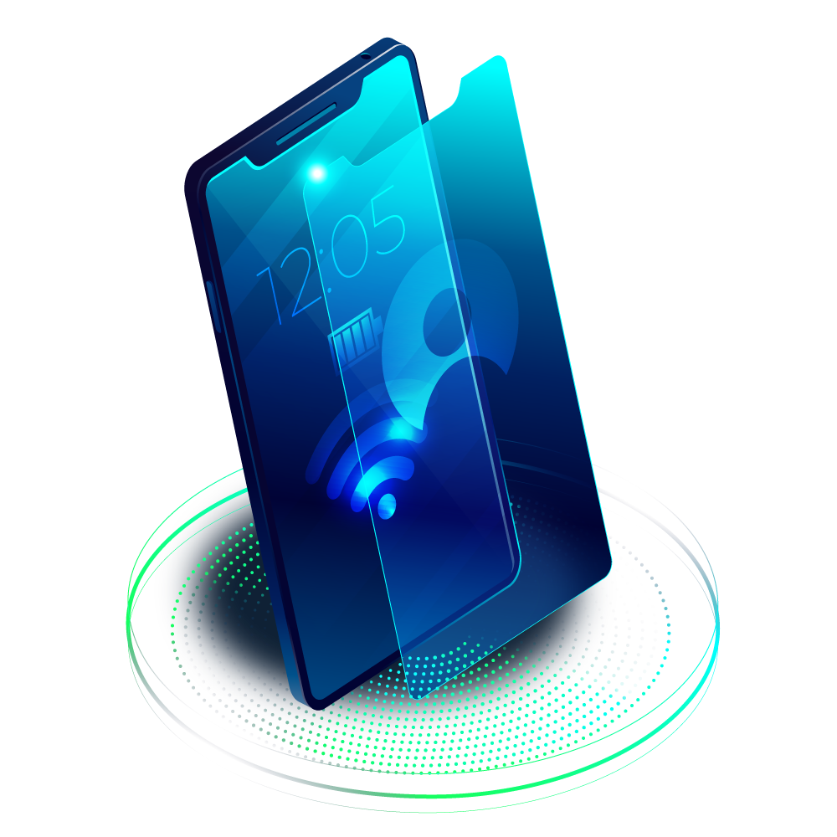

RÉDUCTION DE LA CONSOMMATION :
LES PRISES ÉLECTRIQUES CONNECTÉES
Projet IOT - M2 MIAGE Loris GUERRIN - Pierre CHEVALLIER - Pierre-Élie DARD
Notes:
Loris 1-3 Pierre 4-6 Pierre-Elie 7-8 + démo

Slide 2
SOMMAIRE
01
02
Contexte
Solution
- Travail réalisé
- Améliorations - Démonstration
- Problème
- Matériel concerné
- Public visé

Slide 3


PROBLÈME
Les appareils en veille représentent
10% de la consommation électrique française
Consommation électrique française
460 TWH en 2020
Selon ADEME (Agence de l’environnement et de maîtrise de l'énergie)

Slide 4
MATÉRIEL CONCERNÉ
- Ordinateurs bureautiques (unité centrale et périphériques)
- Parabole
- Sèche linge
- Four
- Box Internet
- Télévision

Slide 5

PUBLIC VISÉ
Sensibilisés à l’écologie
Volonté d’économie d’énergie et d’argent
Particuliers et professionnels
Grand public et entreprises

Slide 6


SOLUTION
Les objectifs de notre prise électrique connectée sont :
- Couper la prise dès qu’il y a un pic d’utilisation d’énergie ou qu’on estime que les objets sont en veille
- Montrer la puissance économisée avec l’utilisation de l’objet

Slide 7
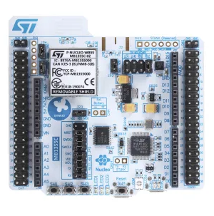


TRAVAIL RÉALISÉ
Carte NUCLEO-WB55
Connexion BLE
ThingsBoard

Slide 8


AMÉLIORATIONS
Détecteur de présence
Programmer des coupures

Slide 9
DÉMONSTRATION

Slide 10
MERCI POUR VOTRE ATTENTION
Projet IOT - M2 MIAGE Loris GUERRIN - Pierre CHEVALLIER - Pierre-Élie DARD

